Slide 1
データ解析コンペティション 中間報告(仮)
チーム名 チーム葛飾
発表者 小坪琢人

Slide 2
目次
データセット
データ詳細
RDBのER図
データ処理
目的
分析
まとめ
今後の方針
データセット
データ詳細
RDBのER図
データ処理
目的
分析
まとめ
今後の方針

Slide 3
データセット
 | 店舗マスタ | 担当者マスタ | 商品マスタ | 顧客マスタ | 会計履歴 | 会計明細
データ数 | 13 | 171 | 1,399 | 31,862 | 166,922 | 409,347
カラム数 | 5 | 2 | 15 | 9 | 27 | 9
データ処理によりデータセットを更新
 | 店舗マスタ | 担当者マスタ | 商品マスタ | 顧客マスタ | 会計履歴 | 会計明細
データ数 | 13 | 171 | 1,399 | 31,862 | 155,433 | 380,585

Slide 4
RDBのER図
会計履歴
会計明細
商品
・会計ID
・販売店舗ID(FK)
・会計担当者ID(FK)
・顧客ID(FK)
・会計明細ID
・会計ID(FK)
・商品ID(FK)
・商品ID
・明細ID(FK)
・価格
来店する
顧客
店舗
担当者
・顧客ID
・初回来店店舗ID(FK)
・性別
・誕生年代
・店舗ID
・店舗名
・担当者ID
・所属店舗ID(FK)

Slide 5
データ処理
店舗マスタ | 店舗IDをint型に変更 その他の店舗IDを0に指定
担当者マスタ | ID:0 を一名削除 店舗IDをint型に更新 その他の店舗IDを0に更新
商品マスタ | 予約カテゴリ、予約商品名、商品略称を削除 カテゴリIDの空欄補完
顧客マスタ | 初回来店年、誕生年代の入力ミスをNULLに変更
会計履歴 | 会計履歴から販売と返品のペア(店舗ID, 顧客ID, 金額が一致するもの)を削除 上記の方法で削除出来なかった返品項目を削除(29件)
会計明細 | 会計履歴の会計IDと照合することで一致する返品、販売を削除

Slide 6
目的
現状のモデルを把握し、新たな施策のインパクトをシュミレーションにより予測する。

Slide 7
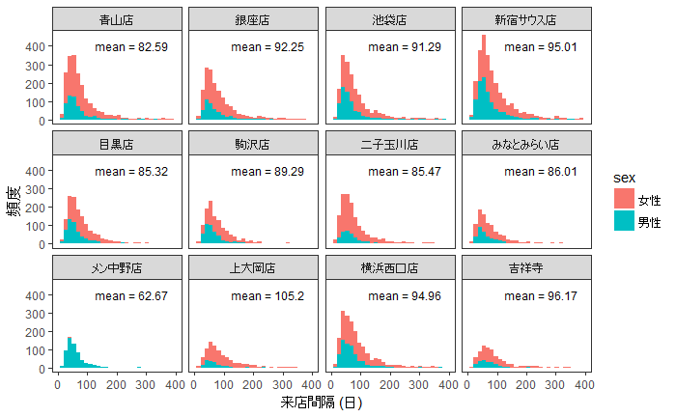
来店間隔
メン中野店は来店間隔が短い
他の店舗の分布はかなり似ている

Slide 8
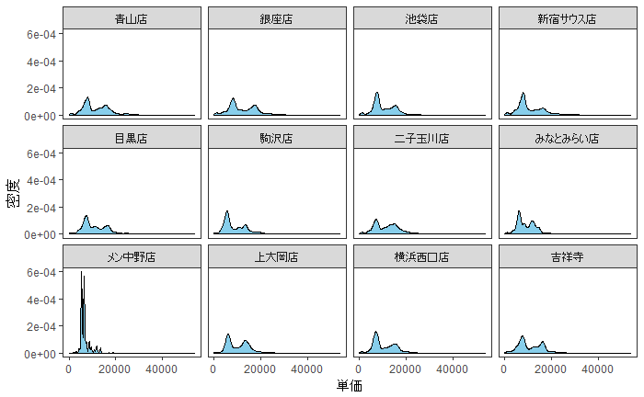
客単価
メン中野店を除いて二峰性の分布になっている。

Slide 9
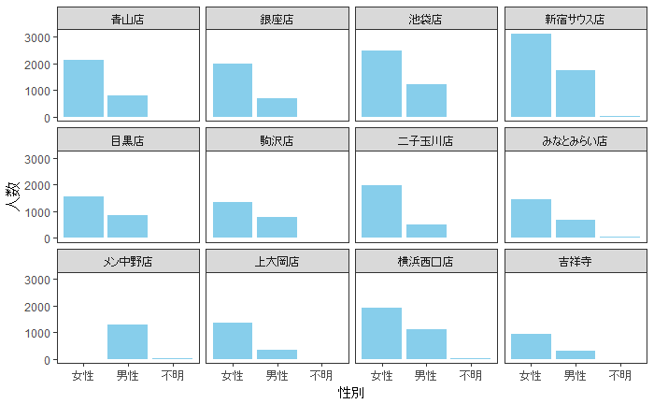
性別
初回来店店舗をお気に入り店舗と仮定して、店舗ごとの男女比
基本的に女性が多い

Slide 10
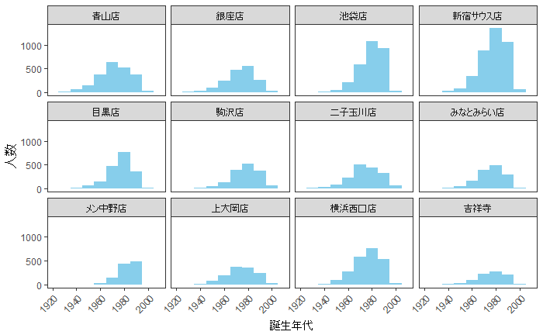
誕生年代
初回来店店舗をお気に入り店舗と仮定して、店舗ごとの顧客の誕生年代
30代-50代が多い

Slide 11
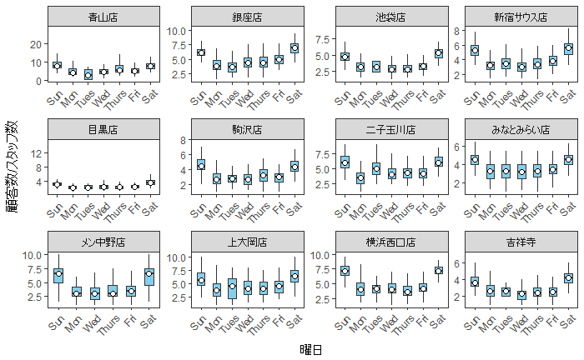
曜日別の顧客数とスタッフ稼働率

Slide 12
売上予測モデル
チャンス??

Slide 13
施策
平日限定定額制クーポンを打ち出す！！
平日に人がたくさん来てくれる！！

Slide 14
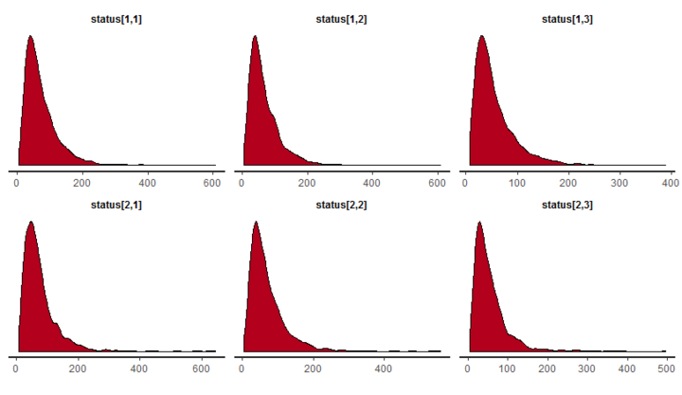
施策のモデル

Slide 15
課題
たくさん。。

